Slide 1
Розробка системи підбору мінеральних вод для індивідуального вживання

Slide 2
Над роботою працювали:
Супрун Вікторія
Макаренко Мирослава
Петрунько Тетяна
Науковий керівник:
Шаповалов Євген Борисович

Slide 3

Завдання роботи
провести аналіз ринку мінеральних вод та визначити основні їх класифікації;
ознайомитись з властивостями мінеральних вод, які визначають індивідуальність вживання води;
визначити методи контролю за індивідуальними параметрами;
визначити відповідність показників, вказанних виробником;
розробити рекомендації щодо вживання різних видів мінеральних вод.

Slide 4
Гіпотеза
Кожна мінеральна вода підходить людям з певними фізіологічними характеристиками

Slide 5
Класифікація води
За ступенем мінералізації
високомінералізовані
(вище 1500 мг / дм3)
низькомінералізовані
(з вмістом мінералів до 500 мг / л)
середньомінералізовані
(від 500 мг / л до 1500 мг / л мінералів)

Slide 6
Класифікація води
Сульфатні
Хлоридні
За В. А. Александровим
с
Гідрокарбонатні
Комбіновані

Slide 7
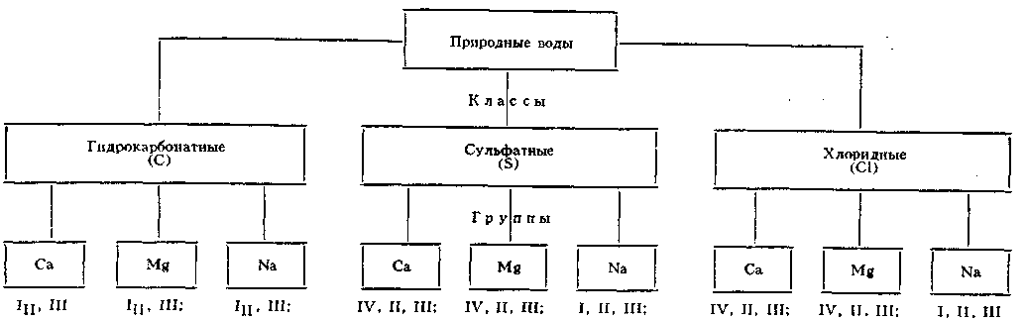

Slide 8
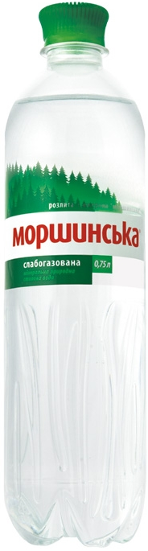
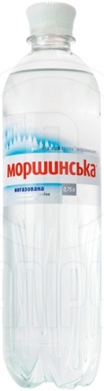
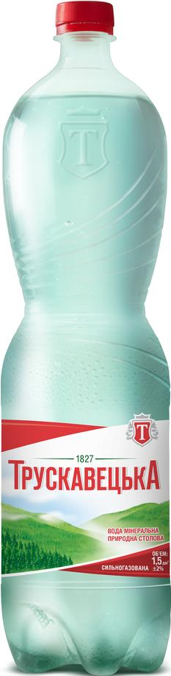
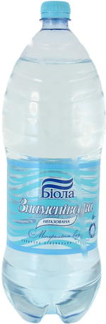
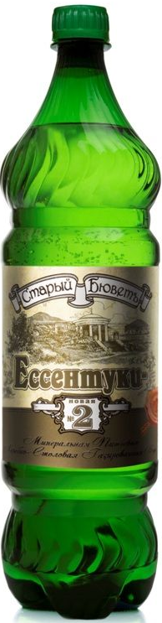
Об’єкти дослідження

Slide 9
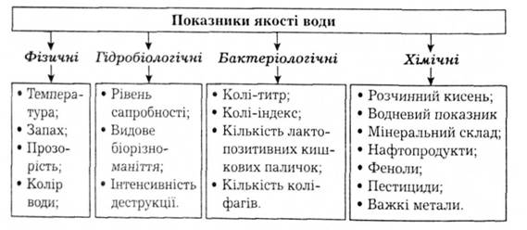

Slide 10
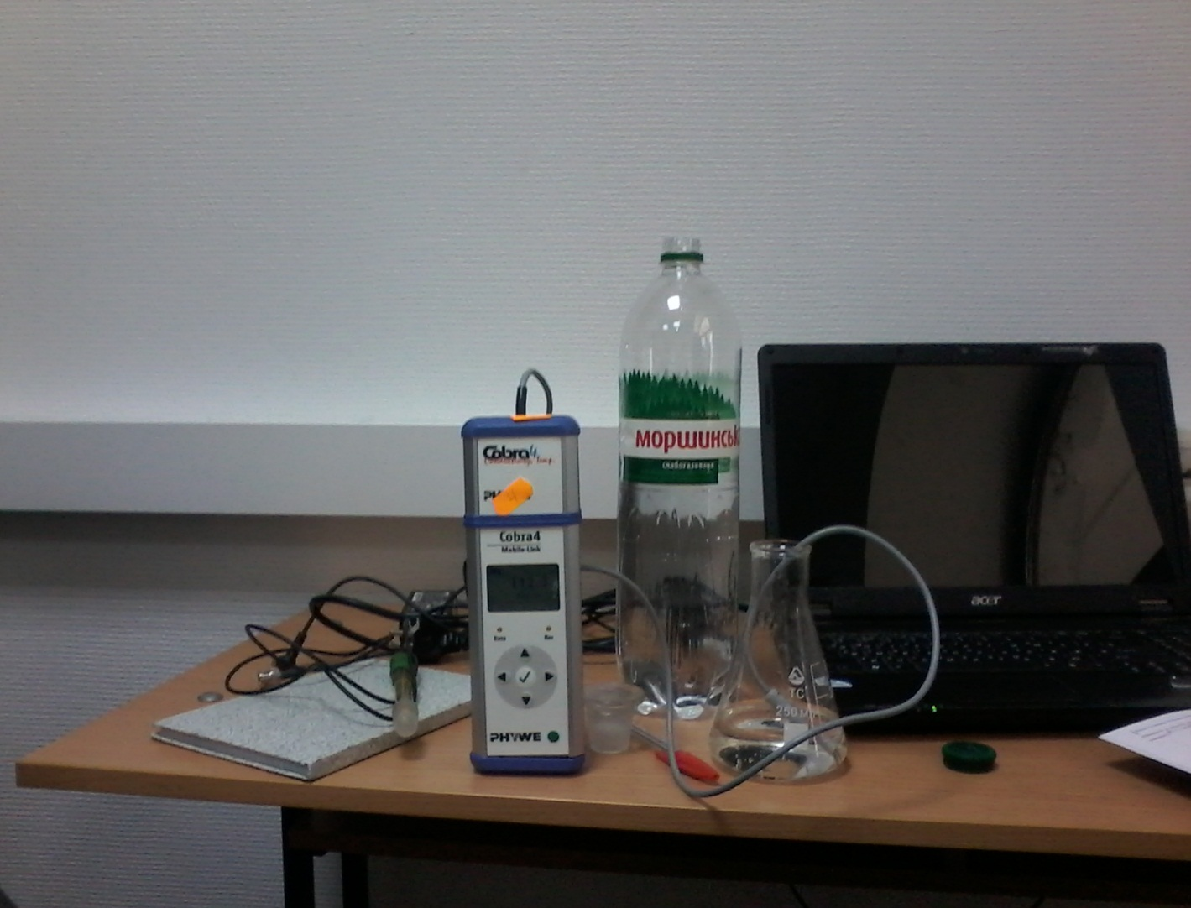
Контроль якості води
За значенням прилади автоматизованого контролю якості води поділяються:
- переносні (які використовуються в польових умовах і лабораторіях);
- стаціонарні (які широко використовуються в системах автоматизованого спостереження і контролю забруднення).

Slide 11
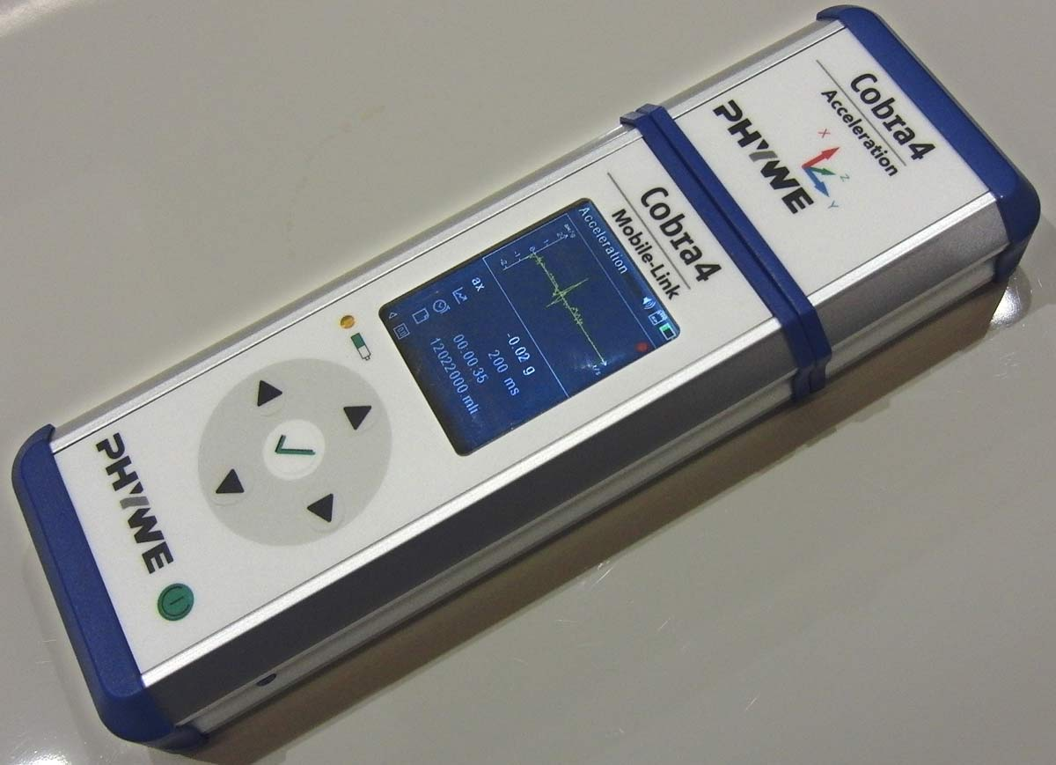
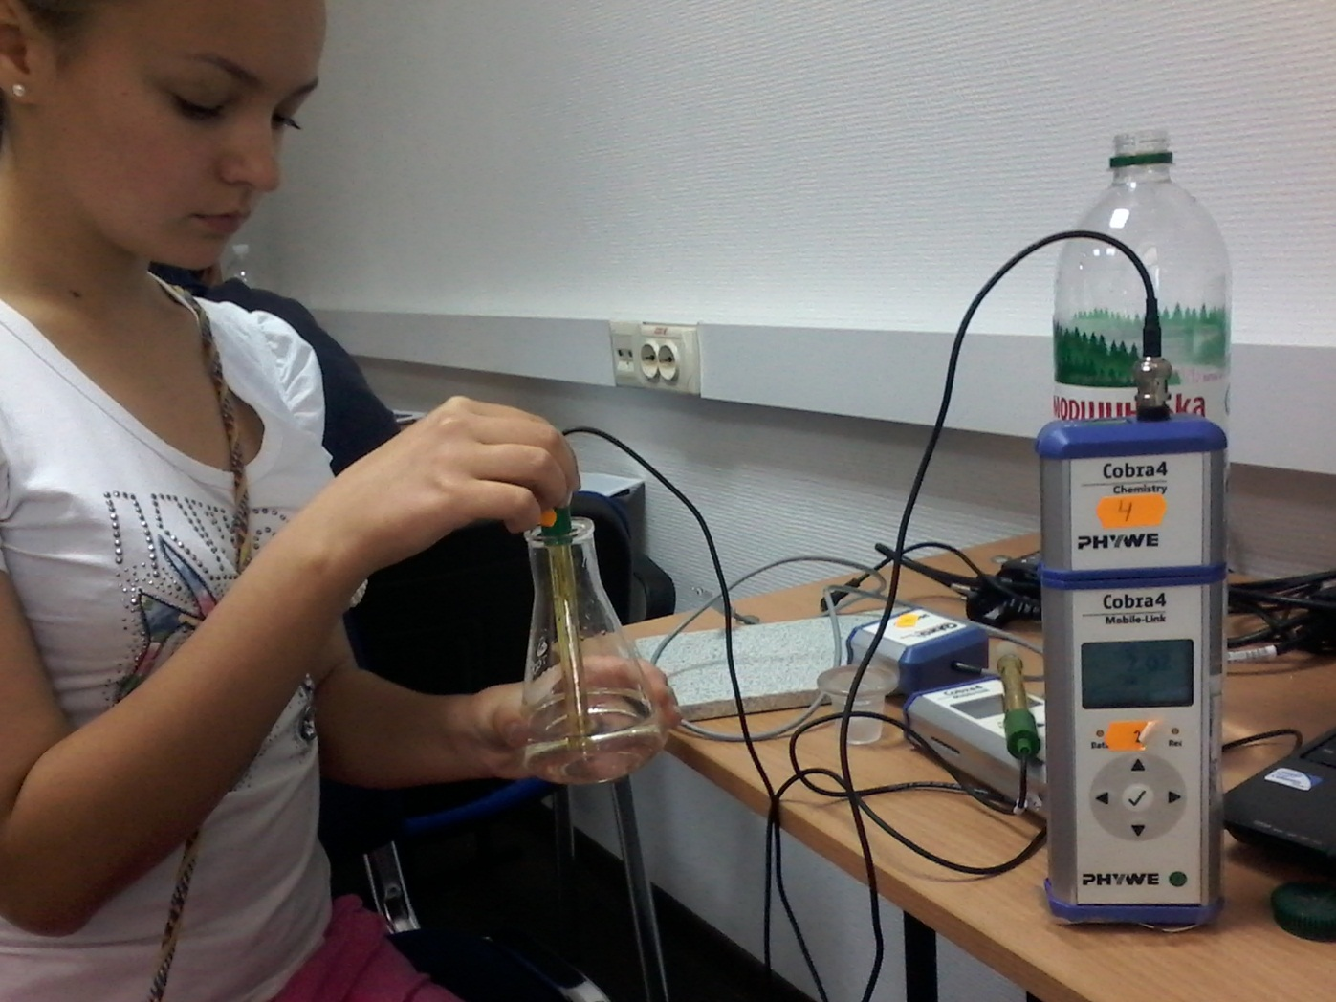
Вимірювання показника рН за допомогою прибору phywe cobra 4 mobile link

Slide 12
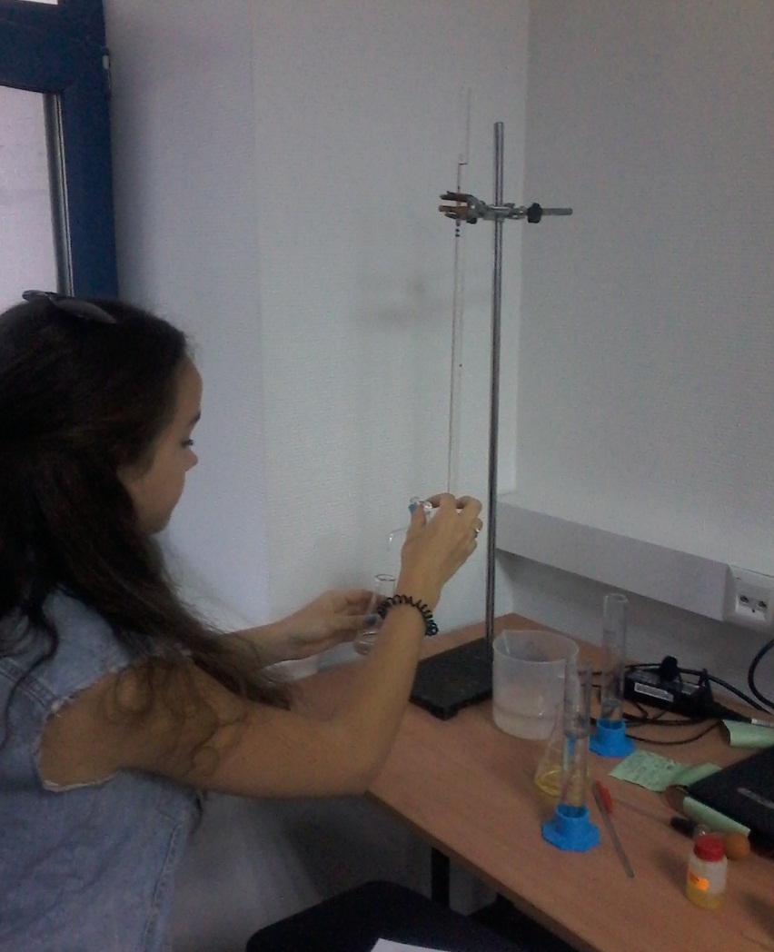
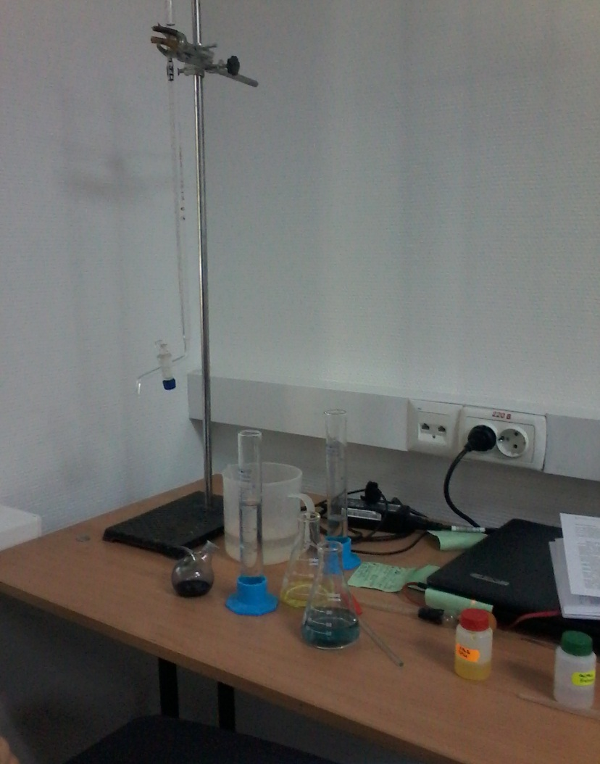
Показник твердості води визначався титриметричним аналізом
,,

Slide 13
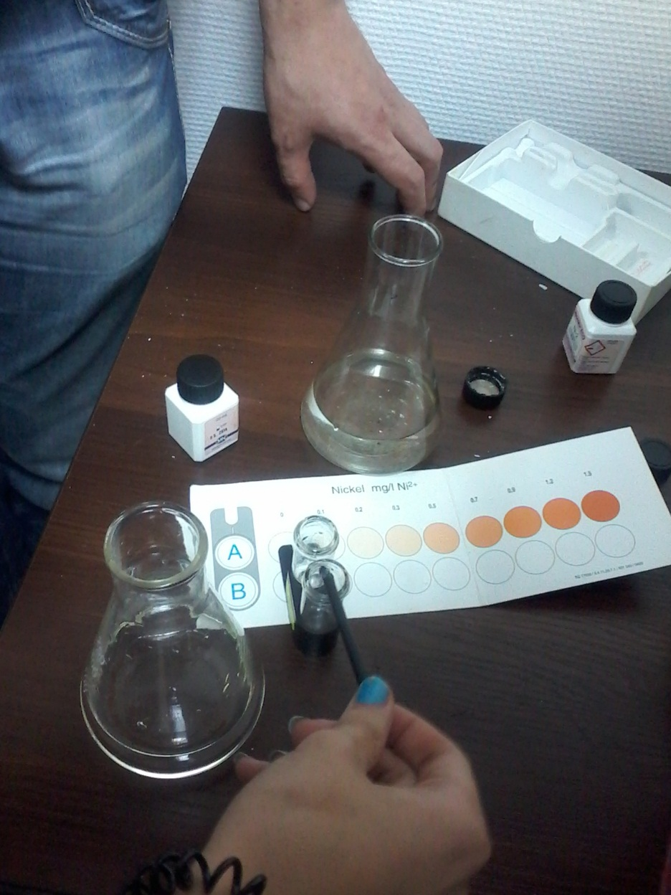
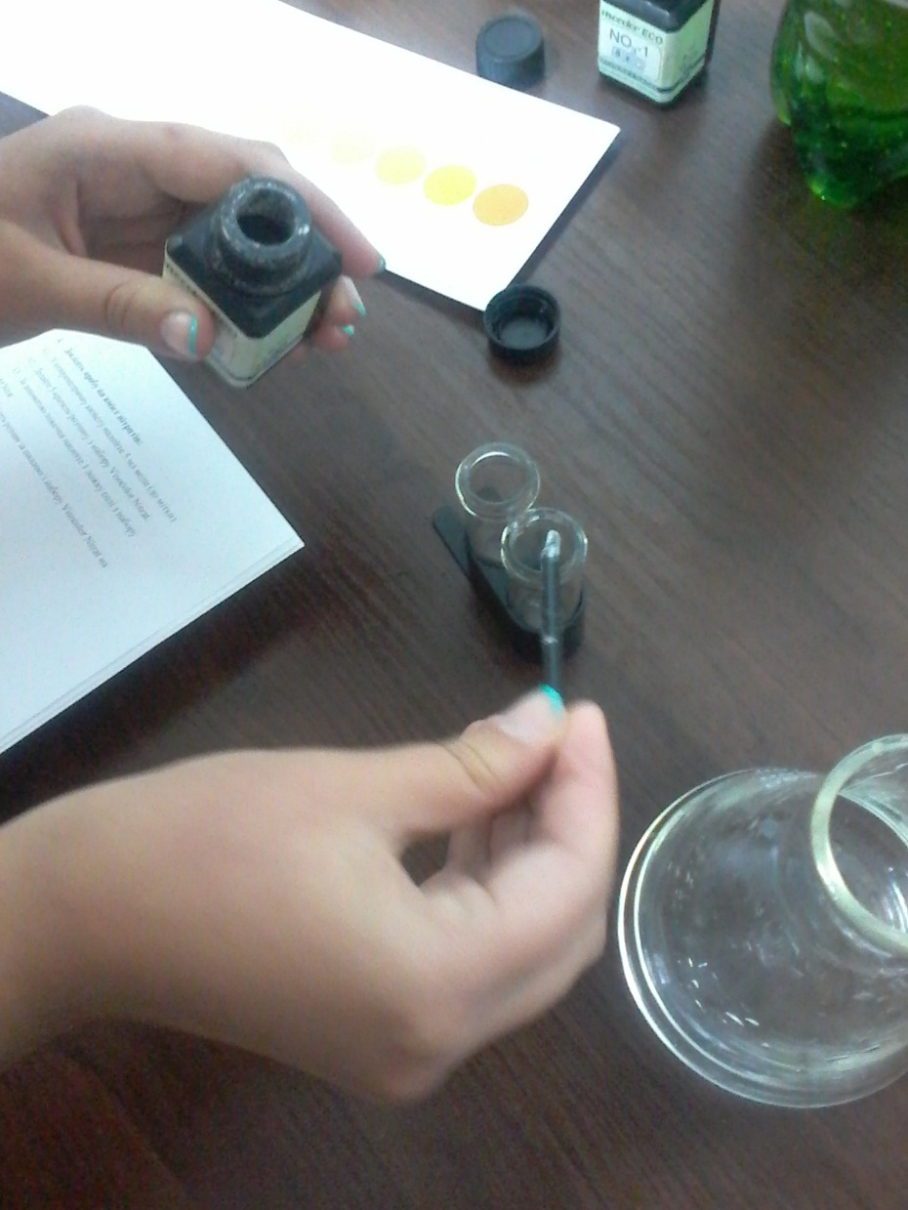
Наявність нікелю і нітратів досліджувалась фотометричним напівкількісним аналізом з використанням порівняльної шкали

Slide 14
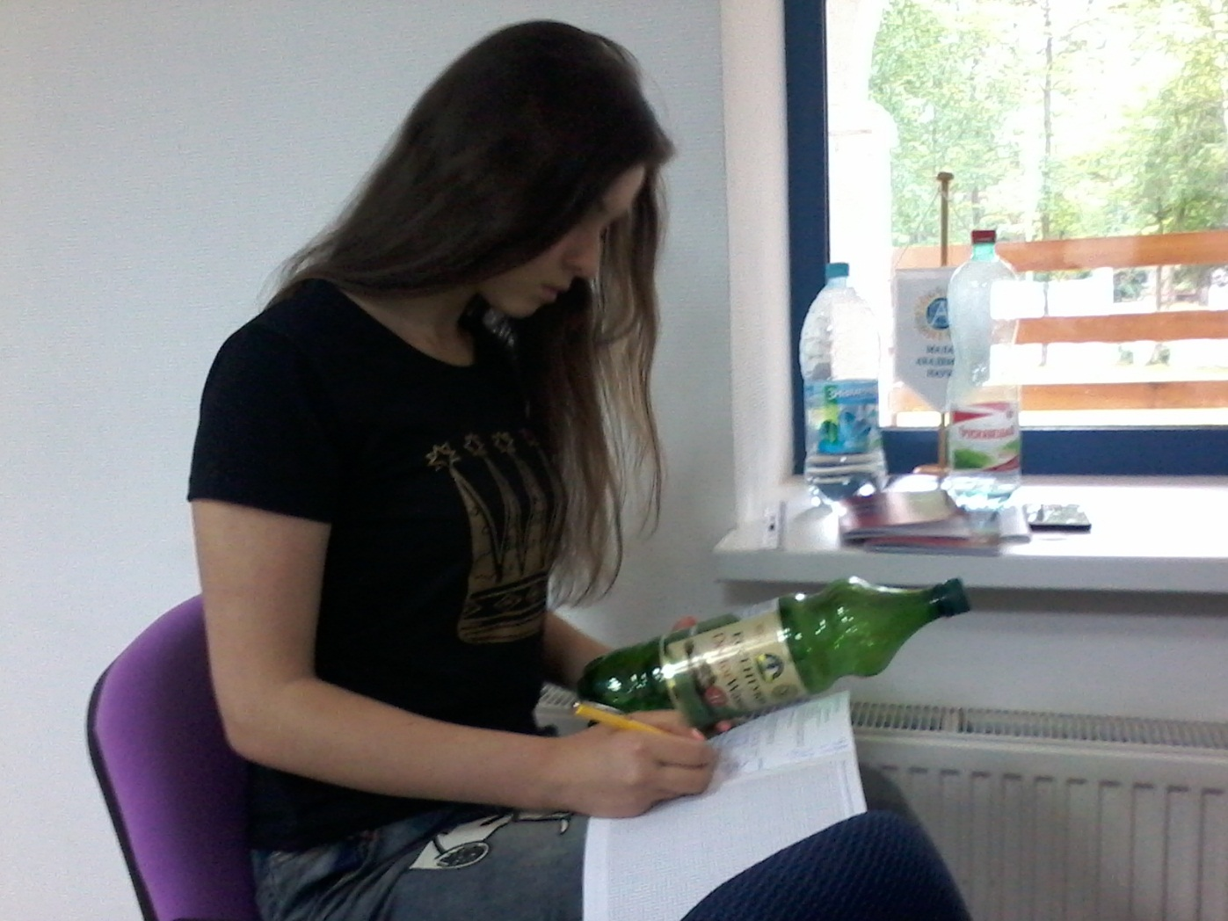
Порівняння змісту етикеток з результатами досліджень

Slide 18
Норма: не вище 350 мг/л

Slide 19
Норма: 500 мг/л

Slide 22
Норма: 45 мг/л

Slide 26
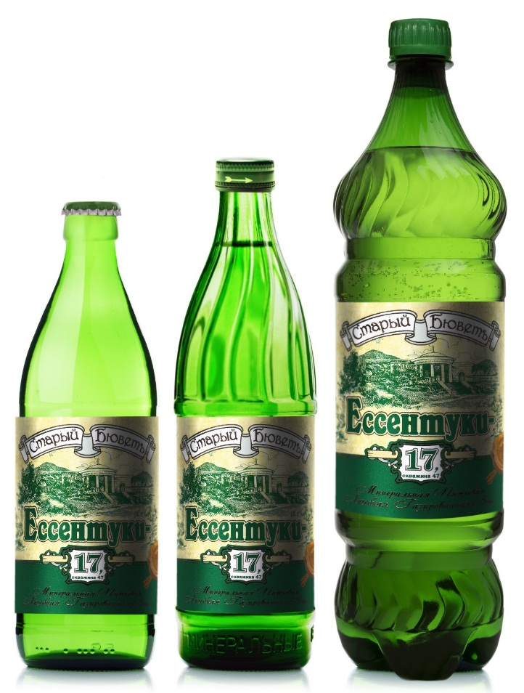
Рекомендації
Вода «Ессентуки» лікувальна газована підходить для людей з хронічними гастритами, з нормальною та зниженою секреторною функцією шлунку; з хворобами кишечника, печінки, жовчного міхура і жовчовивідних шляхів, підшлункової залози, хворобами обміну речовин.

Slide 27
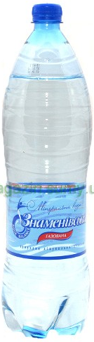
Рекомендації
«Знаменівська» негазована підходить для людей з хронічним неатрофічним гастритом, з підвищенною кислоутворювальною функцією шлунку, з виразковою хворобою дванадцятипалої кишки або шлунку, з хронічними захворюваннями жовчного міхура та печінки.

Slide 28
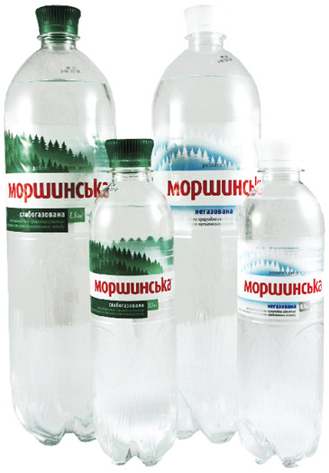
Рекомендації
«Моршинська» негазована та середньогазована, а також «Трускавецька» сильногазована придатні для щоденного вживання.

Slide 29
Висновки
розглануто властивості мінеральних вод, які визначають індивідуальність вживання води;
визначено методи контролю за індивідуальними параметрами;
досліджено відповідність показників, вказанних виробником;
розроблено рекомендації щодо вживання різних видів мінеральних вод:
«Ессентуки» та «Знаменівська» негазована підходять для людей з хронічними гастритами, захворюваннями шлунку, печінки та жовчного міхура.
Негазована та середньогазована «Моршинська» і сильногазована «Трускавецька» придатні для щоденного вживання.

Slide 30
ДЯКУЄМО ЗА УВАГУ

Slide 31
«Моршинська»-мінеральна столова вода, яка добувається з Моршинського джерела

Slide 32
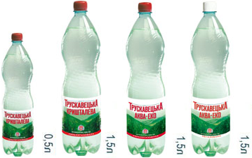
Мінеральна вода «Трускавецька» видобувається із свердловин ландшафтного заповідника відомого курорту Трускавець, відкритого ще у 1827 році.

Slide 33
«Знаменівська»-мінеральна вода від компанії «Ерлан», яка штучно збагачується CO2

Slide 34

«Ессентуки» - мінеральні води, що спеціалізуються на лікуванні захворювань

